Slide 1
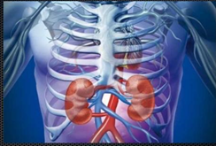
Рентгеноанатомія, променева діагностика патології сечовидільної системи
Одеса- 2021
Ас. Дойкова К.М.
Кафедра променевої діагностики, терапії та радіаційної медицини і онкології ОНМедУ

Slide 2
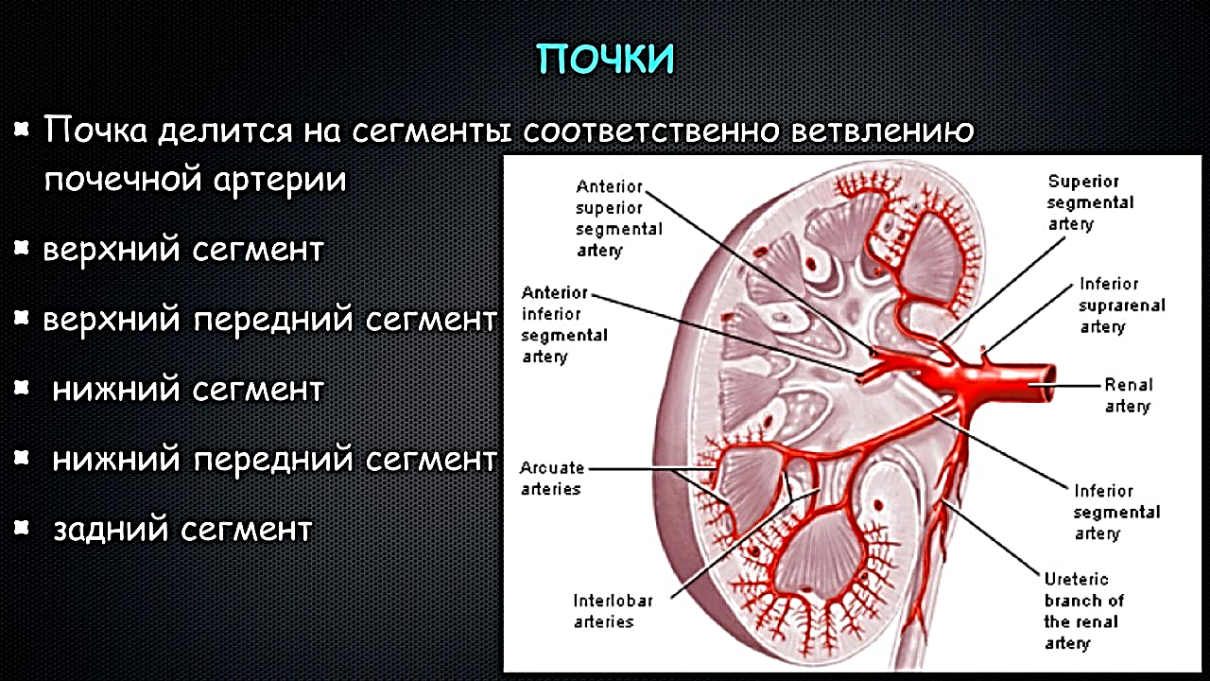
НИРКИ
Нирка ділиться на сегменти відповідно розгалуження ниркової артерії:
-верхній сегмент
-верхній передній сегмент
-нижній сегмент
-нижній передній сегмент
-задній сегмент

Slide 3
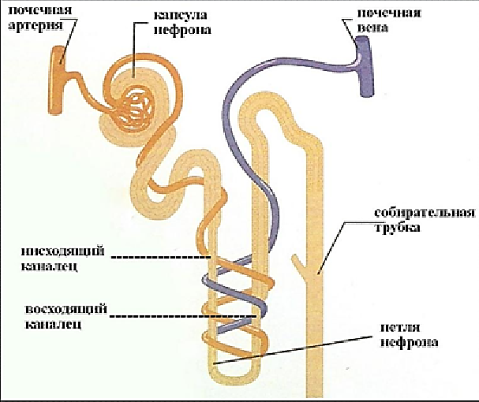
-Паренхіма нирки складається з коркової (cortex) і мозкової (medulla) речовини.
-Коркова речовина розташована по периферії і між пірамідами (коллони Bertinni).
-Мозковий речовина розташована в центрі і представлено пірамідами (p. Malpigii).
- Кровопостачання нирки здійснюється ниркової артерією, яка поділяється на сегментарні гілки, междольові, дугоподібні та міждолькові гілки.
- Від кожної міждолькової відходить приносяща судина, що розпадається на клубок звивистих капілярів, оточений початком ниркового канальця, капсулою клубочка. Виносяща артерія, яка виходить з клубочка, вдруге розпадається на капіляри, що обплітають ниркові канальці і тільки потім переходять у вени.
- Відтік венозної крові проходить по однойменних венах в ниркову і ННВ.

Slide 4
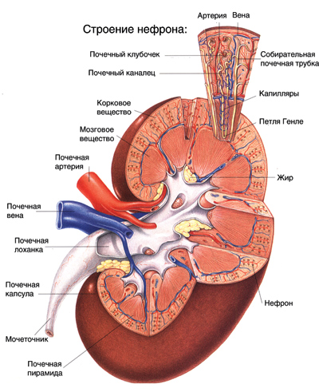
- Мозкова речовина складається з ниркових пірамід, широка основа яких звернена до поверхні органу, а верхівка - до синусу нирки.
- Верхівки пірамід з'єднуються по дві і більше в сосочки. Рідше одної верхівці відповідає один сосочок.
- В середньому сосочків 12 і кожен з них усіяний маленькими отворами (foramina pappilaria), через які сеча виділяється в чашечки (початкова частина сечових шляхів).

Slide 5
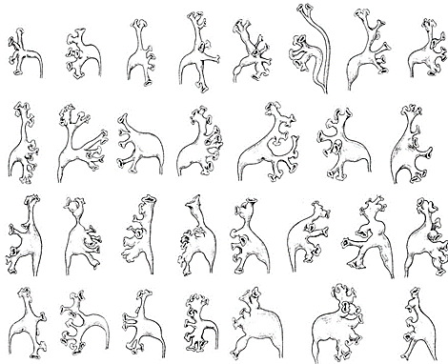
А Я. Питель
Ю.А. Питель
Збірна система нирки
- З сосочків через foramina pappilaria сеча надходить в малі чашки.
Число малих чашок коливається між 7 і 13. Кожна охоплює від одного до трьох сосочків.
Малі чашки об'єднуються в 2-3 великі чашки.
Великі чашки з'єднуючись утворюють ниркову миску.

Slide 6
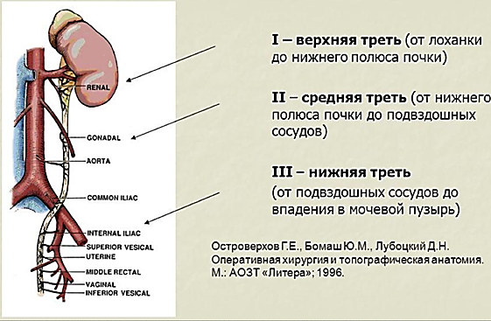
- Миска продовжується в сечовід через мисково-сечовідне сполучення (мисково-сечовідний сегмент).
- Від миски сечовід відходить медіально, з легким вигином йде уздовж m.psoas, потім майже паралельно і впритул до хребта до перехрещення з клубових судинами, далі – по внутрішній стінці малого таза, вигинаючись латерально.
Потім - медіально на дно сечового міхура, в який впадає майже під прямим кутом
Анатомічно виділяють 3 сегмента сечоводу: абдомінальний, клубової і тазовий; рентгенологічно і урологічні-верхню, середню і нижні третини сечоводу.- Окремо виділяють інтрамуральний (внутріпузирного) відділ сечоводу.
Сечовід має 3 ділянки звуження: в лоханочно-сечоводному сегменті, в місці перетину клубових судин і в міхурово-сечоводному сегменті.

Slide 7
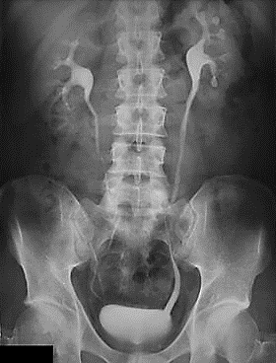

Slide 8
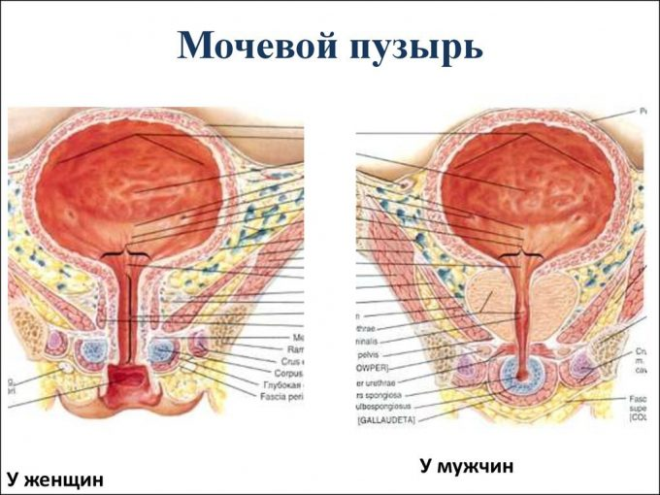
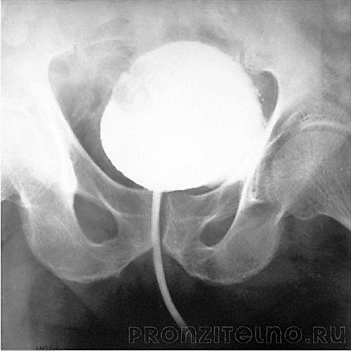
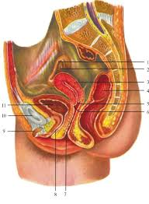
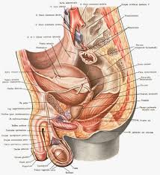
Сечовий мiхур

Slide 9
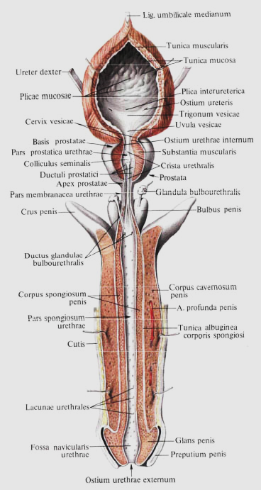
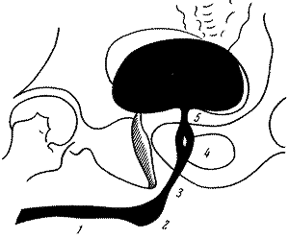
Схема уретрограми:
1 — pars pendula urеthrae (spongiosa);
2 — pars bulbosa;
3 —pars membranacea;
4 —pars prostatica;
5 — шийка сечового міхура.

Slide 10
Відповідно до фізичних принципів отримання зображення візуалізуючі методи дослідження можна розділити на:
1. Ультразвукові
-ультразвукове дослідження нирок і сечових шляхів,
-УЗДГ судин нирок і сечових шляхів,
-дуплексне і триплексне сканування
2. Рентгенологічні
-оглядова рентгенографія органів сечової системи,
-экскреторна и інфузійна урографія,
-ретроградна пієлографія,
-антеградна пієлографія,
-ангіографія нирок(селективна ангіографія),
-венографія,
ДСА (дигитальна субтракційна ангіографія),
цистографія (ретроградна, екскреторна, мікційна),
уретрографія,
КТ
3. Магнітно-резонансні (МРТ безконтрастне, с контрастуванням);
4. Радіоізотопні (ренографія, динамична сцинтіграфія нирок, ОФЕКТ).

Slide 11
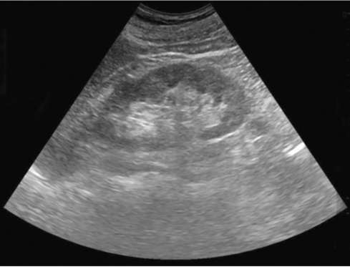
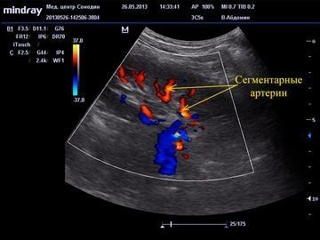
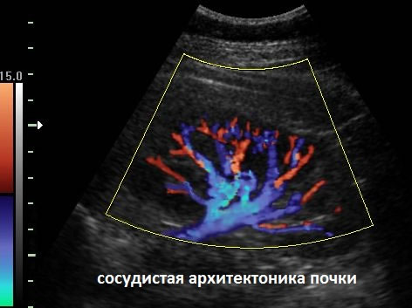
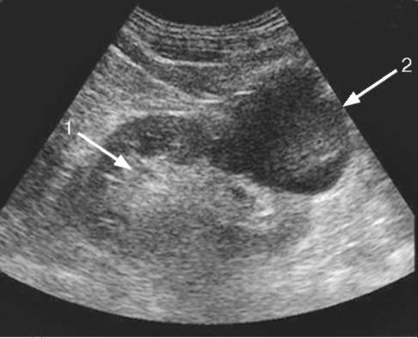
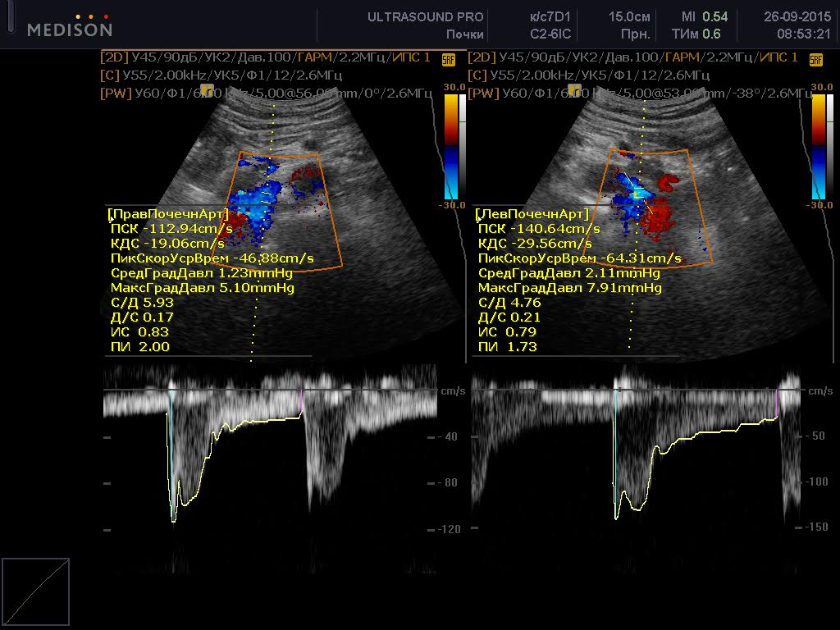
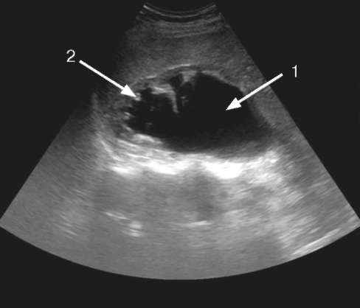
Нормальна будова нирки
Дуплексна сонографія
Солитарная киста почки:
1 – нормальна ниркова тканина; 2 - кіста
Гідронефроз: 1- виражене розширення лоханки і чашок із згладжуванням їх контурів; 2 - різке стоншення паренхіми нирки
Допплерографія ниркових судин

Slide 12
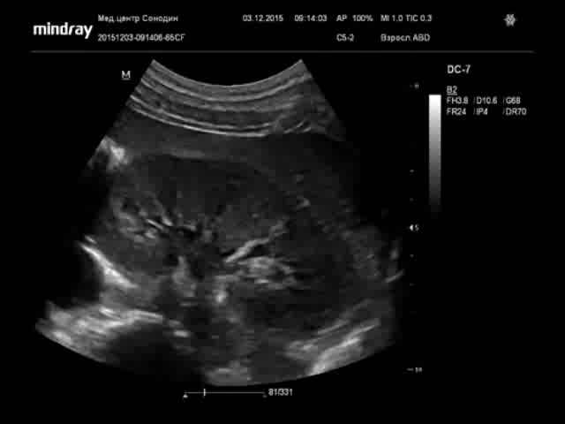

Slide 13
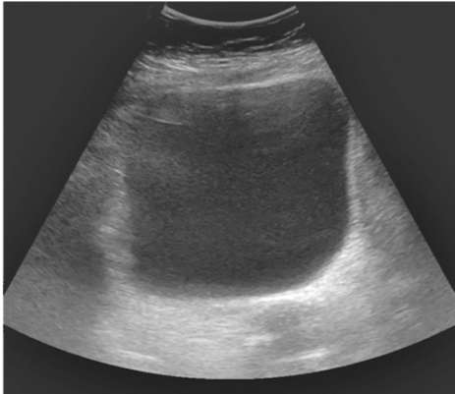
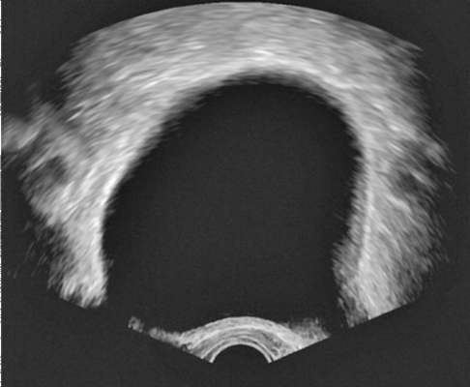
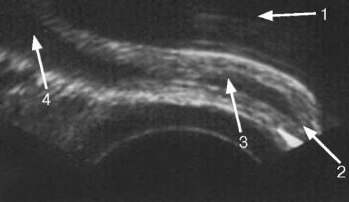
УЗД сечового міхура
Візуалізація сечового міхура можлива трансабдомінальним, трансректальним, трансвагінальним доступом.
Трансректальна сонограмма сечового міхура (норма)
Трансабдомінальна сонограмма сечового міхура (норма)
Трансректальна сонограмма міхурово-сечовідного сегмента в нормі:
1 - сечовий міхур;
2 - гирло сечоводу;
3 - інтрамуральний відділ сечоводу;
4 - юкставезикальний відділ сечоводу

Slide 14
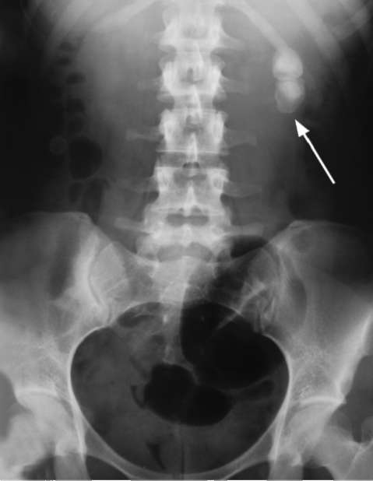
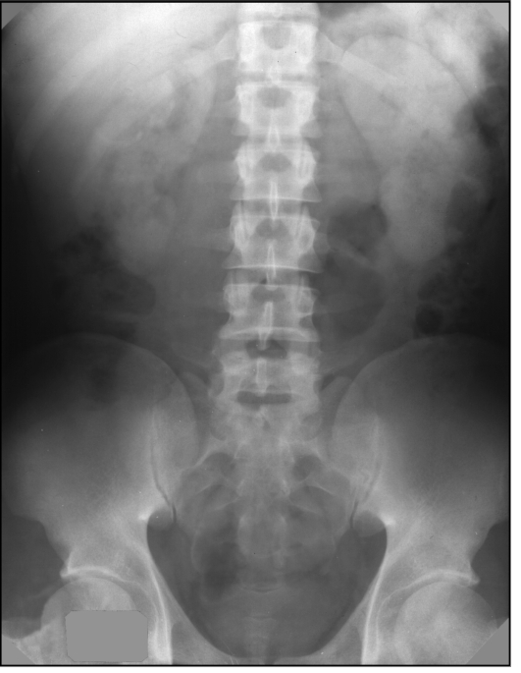
Оглядова рентгенограма нирок і сечовивідних шляхів. Камені лівої нирки (стрілка)

Slide 15
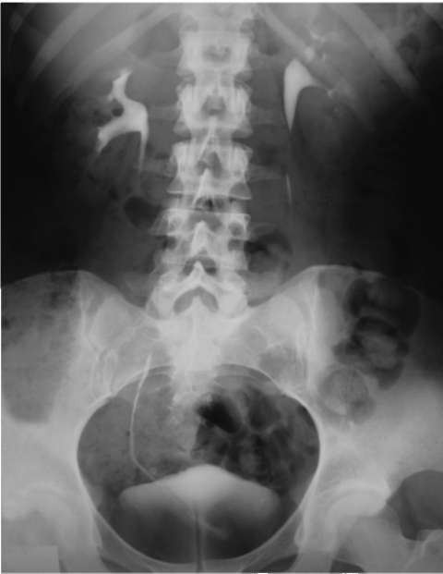
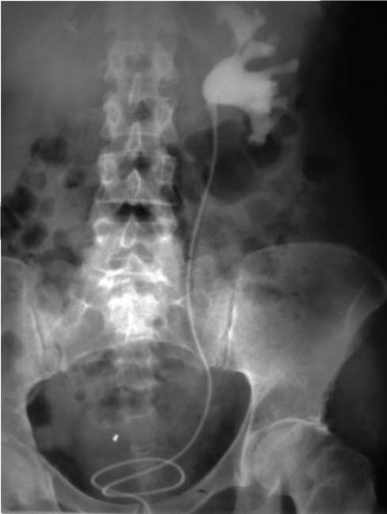
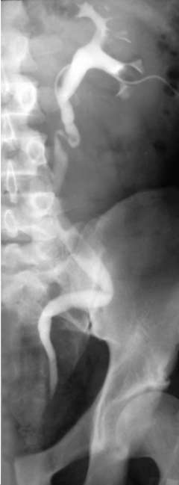
Экскреторна урограмма в нормі
Ретроградна уретеропієлограмма зліва
Антеградна піелоуретерограмма зліва. Стриктура тазового відділу сечоводу

Slide 16
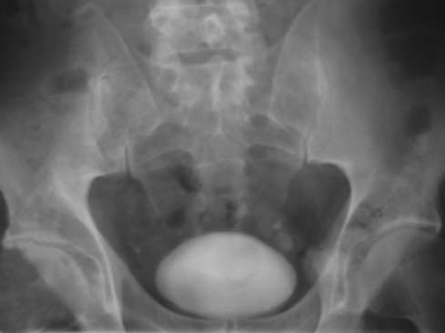
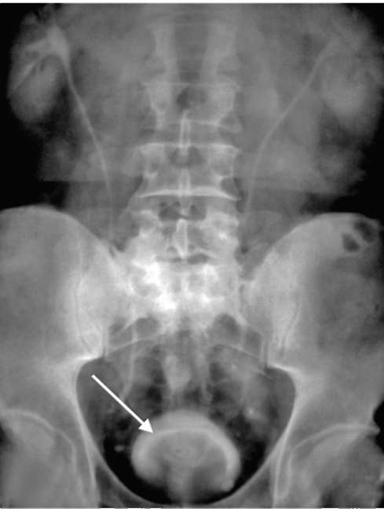
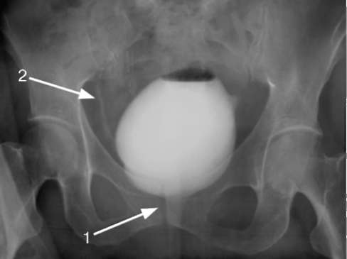
Ретроградна цистограмма (норма)
Мікційна цістограмма. У момент сечовипускання контрастируєтся задня уретра (1),
визначається правобічний міхурово-сечовідний рефлюкс (2)
Екскреторна урограмма з низхідной цистограммою. Визначається великий округлий дефект наповнення по нижньому контуру сечового міхура, обумовлений доброякісну гіперплазією передміхурової залози

Slide 17
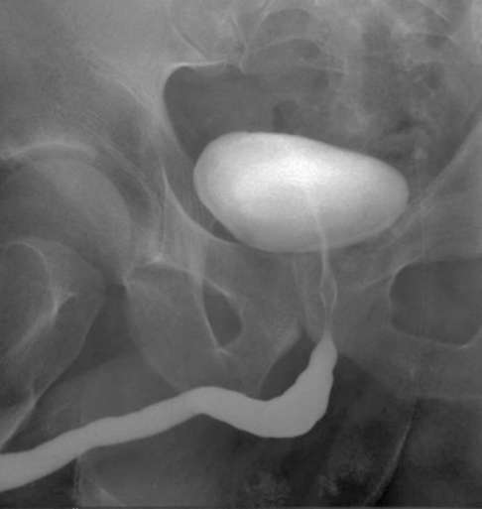
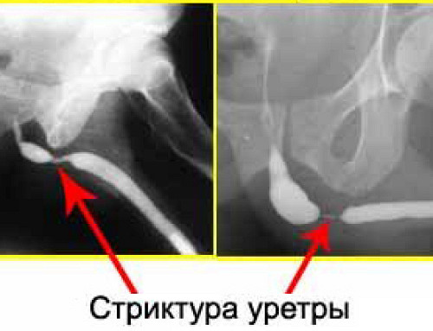
Стриктура уретри
Ретроградна уретрограмма (норма)

Slide 18
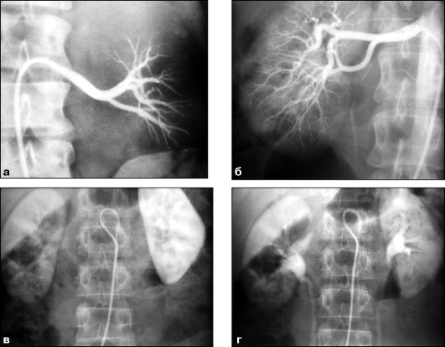
Селективна ниркова ангіографія
Фази:
а) рання артеріальна фаза;
б) пізня артеріальна фаза;
в) нефрографічна фаза;
г) урографічна фаза

Slide 19
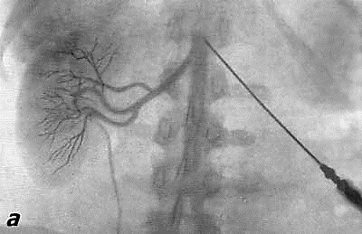
Транслюмбальна аортограмма
Чоловік 22 років. Аплазія лівої нирки.

Slide 20
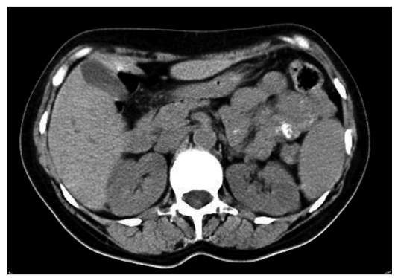
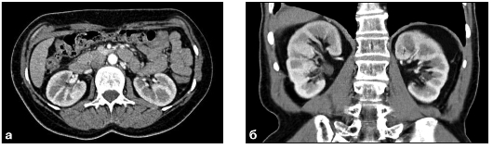
Комп’ютерна томографія
Нативна комп'ютерна томограма нирок в аксіальній площині
Комп'ютерні томограми нирок з контрастним посиленням в аксіальній (а) і фронтальною (б) площинах

Slide 21
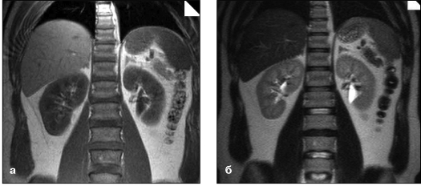
Магнітно-резонансна томографія
МР-томограми нирок у фронтальній площині: а) Т1-ВЗ; б) Т2-ВЗ

Slide 22
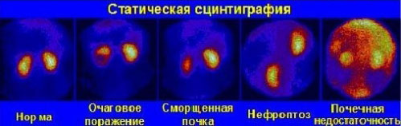
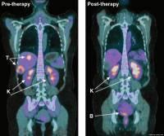
Статична сцинтіграфія
Норма
Очагове ураження
Зморщена нирка
Нефроптоз
Ниркова недостатність
ПЕТ сканування – приклади виявлення метастазуючого раку

Slide 23
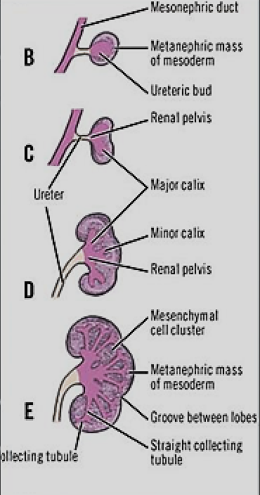
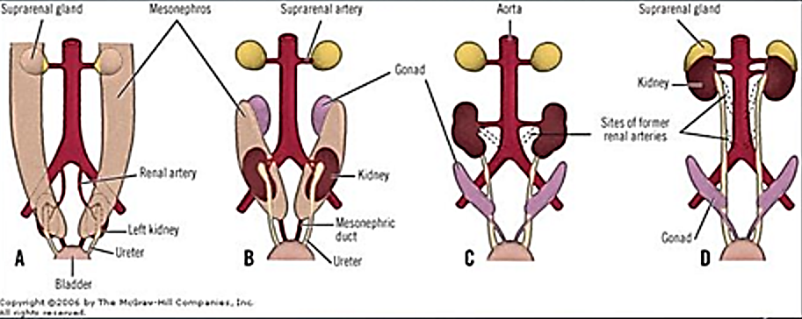
Эмбриогенез МВС
6-9 неделя

Slide 24
АНОМАЛИИ РАЗВИТИЯ ВМС
АГЕНЕЗИЯ
ГИПОПЛАЗИЯ
МУЛЬТИКИСТОЗНАЯ ДИСПЛАСТИЧЕСКАЯ ПОЧКА
ПОЛИКИСТОЗ
ДИСТОПИЯ
МАЛЬРОТАЦИЯ
АНОМАЛИЯ РАЗДЕЛЕНИЯ ПОЧЕК( ПОДКОВООБРАЗНАЯ ПОЧКА)
ДИВЕРТИКУЛ ЧАШЕЧКИ
УДВОЕНИЕ СОБИРАЛЬНОЙ СИСТЕМЫ
ОБСТРУКЦИЯ МОЧЕТОЧНИКОВО- ПУЗЫРНОГО СОУСТЬЯ
ЭКТОПИЯ МОЧЕТОЧНИКОВ
УРЕТЕРОЦЕЛЛЕ

Slide 25
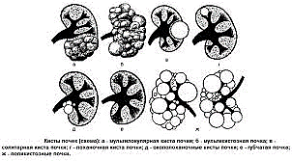
Аномалии структуры ПОЧКИ:
1. Дисплазия почки: а) рудиментарная
б) карликовая
2. Кистозные заболевания: а) мультикистоз
б) поликистоз
в) простые кисты
- солитарные
- мультилокулярные
- дермоидные

Slide 26
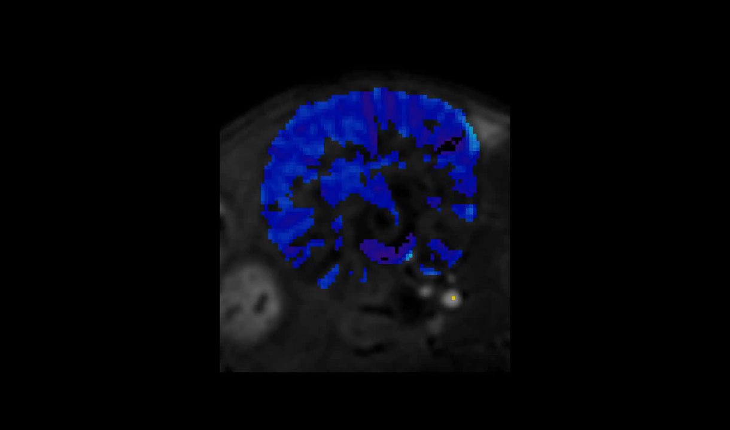

Slide 27
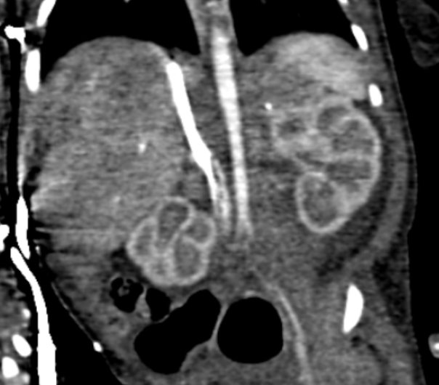
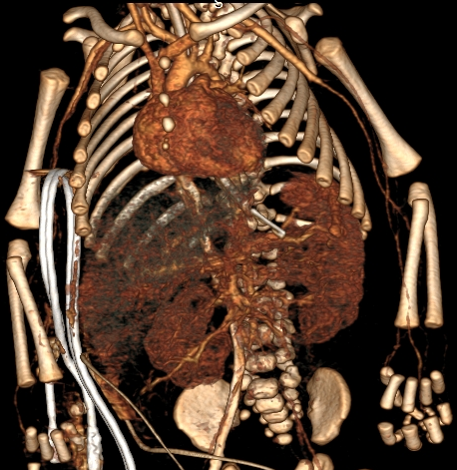
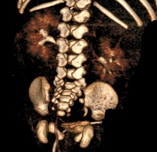
ГіПОПЛАЗіЯ

Slide 28
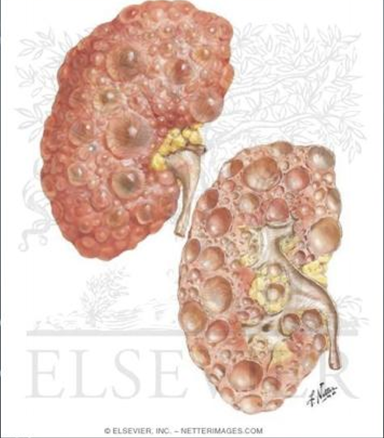
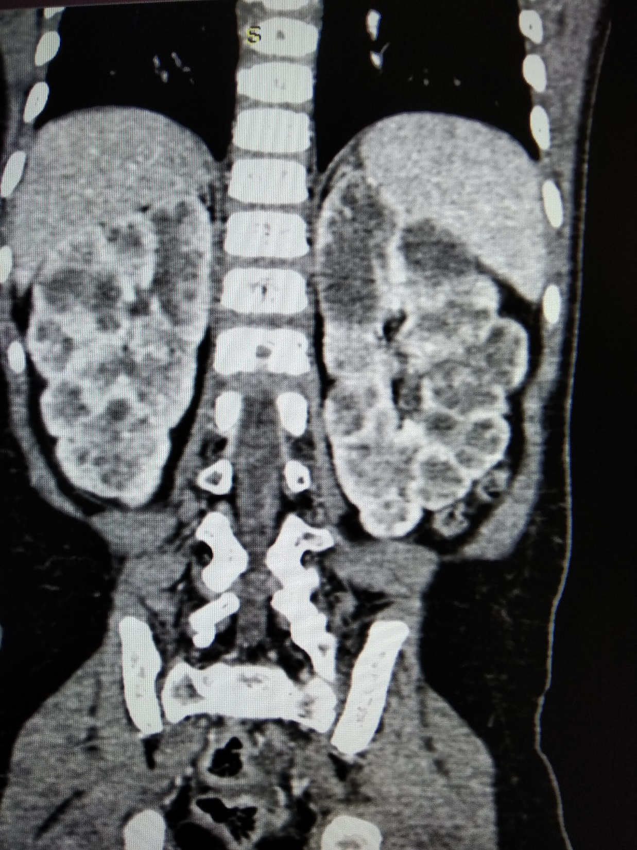
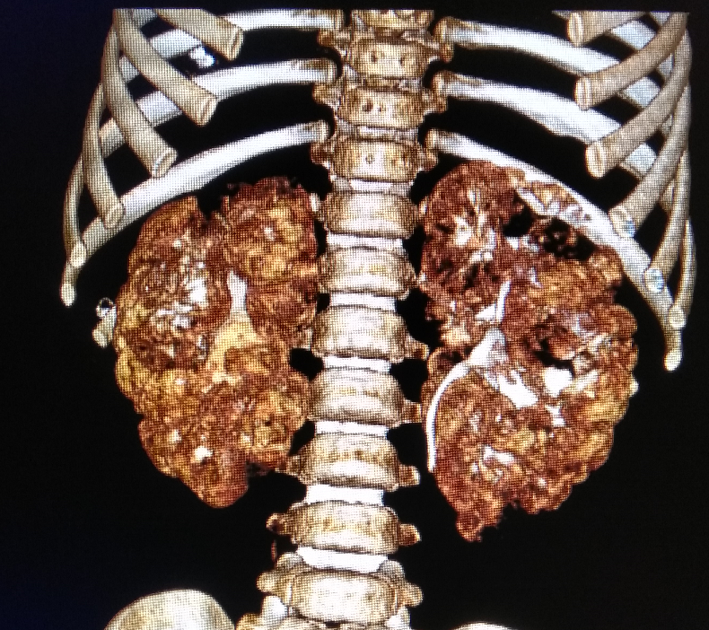
ПОЛІКІСТОЗ

Slide 29

ПОЛИКИСТОЗ+ ХВОРОБА КАРОЛІ

Slide 30

Аномалія розташування:
1. Грудна дистопія
2. Поперекова дистопія
3. Здухвинна дистопія
4. Тазова дистопія
5. Перехресна дистопія

Slide 31

ДИСТОПІЯ

Slide 32


ПОДВОЄННЯ ЗБИРАЛЬНОЇ СИСТЕМИ

Slide 33




СТЕНОЗ ЛМС
ВАЗОРЕНАЛЬНЫЙ КОНФЛІКТ
ДИВЕРТИКУЛ ЧАШЕЧКИ

Slide 34




УРЕТЕРОЦЕЛЄ

Slide 35


Аномалії розвитку сечового міхура:
-екстрофія сечового міхура,
-аномалії урахуса,
-агенезія,
-подвоєння сечового міхура,
-дивертікули сечового міхура,
-вроджена контрактура шийки сечового міхура (хвороба Маріона).
1
2
3
1. Схематичне зображення повного незарощення урахуса (пупковий сечовий свищ).
2. Схематичне зображення незарощення верхньої відділу урахуса (пупковий свищ).
3. Схематичне зображення незарощення середнього відділу урахуса (кіста урахуса).
Схеми повного та неповного подвоєння сечового міхура

Slide 36





дивертікули сечового міхура
ПОДВОЄННЯ УРЕТРИ
Екстрофія сечового міхура

Slide 37



АНОМАЛІЯ РОЗДІЛЕННЯ НИРОК (ПІДКОВОПОДІБНА НИРКА)

Slide 38


МАЛЬРОТАЦІЯ
ДИСТОПІЯ
ЕКТОПІЯ СЕЧІВНИКІВ

Slide 39


МАЛЬРОТАЦІЯ, ПОДВОЄННЯ ЗБИРАЛЬНОЇ СИСТЕМИ

Slide 40



ПУХЛИНА ВІЛЬМСА

Slide 41


ПУХЛИНА ВІЛЬМСА

Slide 42




Slide 43


СЕЧОКАМЕНЕВА ХВОРОБА
Камені в нирках на УЗД. Видно щільний гіперехогенний кальцинат в нирковій мисці з акустичною тінню.
Оглядовий знімок черевної порожнини. Великий коралоподібні камінь лівої нирки

Slide 44


Slide 45



Великий камінь в порожнині сечового міхура, виявлений при рентгенівському дослідженні тазостегнових суглобів (як випадкова знахідка). На зображеннях в верхньому ряду - рентгенограма тазу і аксіальний зріз (КТ малого тазу), видно щільну тінь у вигляді «яйця» розмірами 8х6 см. На зображенні внизу - той же камінь після оперативного втручання. Добре видно його шарувата структура.

Slide 46


Лівобічний ПМР 4 ст
Двусторонній ПМР 5 ст

Slide 47



Slide 48


Slide 49


Внутрішньовенна урографія. Зниження концентраційної функції зліва, гідронефротична трансформація балії справа.

Slide 50


Slide 51

Травматичні ушкодження нирок
Категорії ниркових травм
1. Легка травма:
- забій нирки
- інтраренального і субкапсулярна гематоми.
- незначні розриви з обмеженою паранефральной гематомою без розширення ЧЛС або мозкової речовини.
- невеликий субсегментарного інфаркт.
2. Масивна травма:
-разрив фіброзної капсули і паренхіми нирки з поширенням його на миску або чашечки. Настільки масивне пошкодження веде до крововиливу і затекло сечі в паранефральную клітковину з формуванням урогематоми.
- сегментарний інфаркт.

Slide 52


Травматичні ушкодження нирок
3. Катастрофічна травма:
- розтрощення нирки (подібні травми нерідко супроводжуються пошкодженням і інших органів, зокрема органів черевної порожнини). -загальна деваскулярізація обумовлена артеріальною оклюзією.
4. Відрив нирки від ниркової ніжки,
а також ізольоване ушкодження ниркових судин із збереженням цілості самої нирки, що супроводжуються інтенсивним кровотечею з можливим летальним результатом.
Шкала ниркової травми відповідно до класифікації травматизму органів Американської асоціації хірургії травми(AAST)

Slide 53


Травматичне ушкодження нирок
Экскреторна урограма. Затікання контрастної речовини (стрілка) в результаті розриву правої нирки
Розрив правої нирки, пері- і параренальная гематома, повітря в задньому параренальном просторі.

Slide 54


Травматичне ушкодження нирок
КТ з контрастуванням при травмі нирки. Ліва нирка збільшена в розмірах, зовнішній контур її нерівний, під капсулою нирки видно скупчення крові (гематома) у формі місяця
УЗД нирок в В режимі. Напружена плащевідная Подкапсульной гематома нирки.

Slide 55

Травматичне ушкодження сечівника

Slide 56

Классифікація пошкоджень сечового міхура
За видом пошкодження: закриті (забій, разрив, відрив від уретри
За видом ранящого снаряду: ножові, кульові, осколкові, внаслідок дії вибухової хвилі
За локалізацією: передня, бокової стінки, верхівка, дно, шийка, сечопузирний трикутник.
За відношенням до черевної стінки: черевні, позачеревні, змішані.
За наявністю пошкоджень інших органів: ізольовані, поєднані.
За наявністю ускладнень: неускладнені, ускладнені (шоком, крововтратою, перитонітом, остеомієлітом та ін.).
типові механізми при травмах таза:
- поранення сечового міхура сместившимися всередину отломками кісток таза,
- розриви, що відбулися внаслідок сильного натягу лонно-міхурово, лонно-передміхурових зв'язок при розривах лобкового симфізу або вираженому розбіжності уламків лонних кісток.

Slide 57




Повреждения мочевого пузыря.
Ретроградна цістограма. Внутрішньочеревний розрив сечового міхура
Ретроградна цистограма. Позачеревний розрив сечового міхура

Slide 58



Повреждения мочевого пузыря.
Навколоміхурова гематома може викликати деформацію сечового міхура на цістограмі.
Травматичне пошкодження сечового міхура з інтрамуральною (головки стрілок) і суправезікальной (стрілка) гематомами.
Травматична тампонада сечового міхура з різко окресленими дефектами наповнення (згустки крові). Роздута вершина катетера Фолея.

Slide 59




Разрывы уретры.
До операции. Ложный ход в области задней уретры.
Разрыв перепончатой части уретры. Эпицистостома.
Посттравматическая стриктура в задней части уретры.
Посттравматическая стриктура перепончатой части уретры. В задней уретре над стриктурой - камень.
После операции.

Slide 60
Воспалительные заболевания почек
Классификация.
По клиническому течению различают
-острый,
-хронический
-рецидивирующий пиелонефрит.
По причинам возникновения и состоянию проходимости мочевых путей выделяют
-первичный (без наличия обструкции)
-вторичный (обструктивный) пиелонефрит, который встречается значительно чаще, в 80-85 % случаев.
По количеству пораженных почек
-односторонний
-двусторонний.
По анатомо-морфологической форме
- серозный
-деструктивный (гнойный): апостематозный пиелонефрит, карбункул, абсцесс почки, некротический папиллит.
Иногда встречаются такие редкие формы заболевания, как эмфизематозный пиелонефрит и ксантогранулематозный пиелонефрит.

Slide 61


Гострий пієлонефрит з формуванням абсцесу

Slide 62



У пацієнта деструкція правої нирки, множинні конкременти і проліферація фіброзної і жирової тканини. Дана КТ дуже нагадує ліпосаркому.
У паренхімі на тлі дифузних змін візуалізуються гіпоехогенні ділянки гранулематоза, центрально - гіперехогенние сигнали з ехотені від коралловидного кокремента.
Ксантогранулематозний пієлонефрит (КП) - це агресивна форма інтерстиціального нефриту, що включає гнійно-деструктивний і проліферативний процеси в нирці з утворенням гранулематозної тканини.

Slide 63


КТ з контрастуванням, аксіальна проекція. Визначається лівобічний піонефроз великих розмірів (стрілка)
Сонограмма. Піонефроз: визначається рівень гнійної сечі в розширеній порожнинної системі нирки (стрілка)

Slide 64


Slide 65

РЕНАЛЬНАЯ ГИПЕРТЕНЗИЯ
1. паренхиматозна (при дифузному ураженні ниркової тканини: нефропатія вагітних, пієлонефрит, діабетичний гломерулосклероз, гломерулонефрит, амілоїдоз);
2.реноваскулярна (вазоренальна) - первиннє ураження ниркових артерій: атеросклероз ниркової артерії, фіброзно-м'язова дисплазія ниркових артерій, неспецифічний аорто-артеріїт (хвороба Такаясу). тромбози і емболії ниркових артерій, вроджені стенози ниркових артерій;
3.змішана ниркова гіпертензія (поєднане ураження при пухлинах, нефроптоз, кістах, вроджених аномаліях нирок).
Вазоренальна гіпертензія.
Двосторонні стенози ниркових артерій, виявлення за допомогою МСКТ-ангіографії.

Slide 66

Дякую за увагу!

